Slide 1
Проект 868 «Создание концепции и пилотного образца комплексной системы автоматизированного проектирования (САПР) микроэлектронных и микромодульных устройств с использованием технологий цифровых двойников»
МИЕМ НИУ ВШЭ
Департамент электронной инженерии
Москва 2022
Выполнение: Шарапов А. Р. , Панибратский Д. А. , Сиротенко Д. В., Белоусов Д. В.
Руководитель проекта: Нефедов Сергей Игоревич
профессор департамента электронной инженерии МИЭМ НИУ ВШЭ

Slide 2
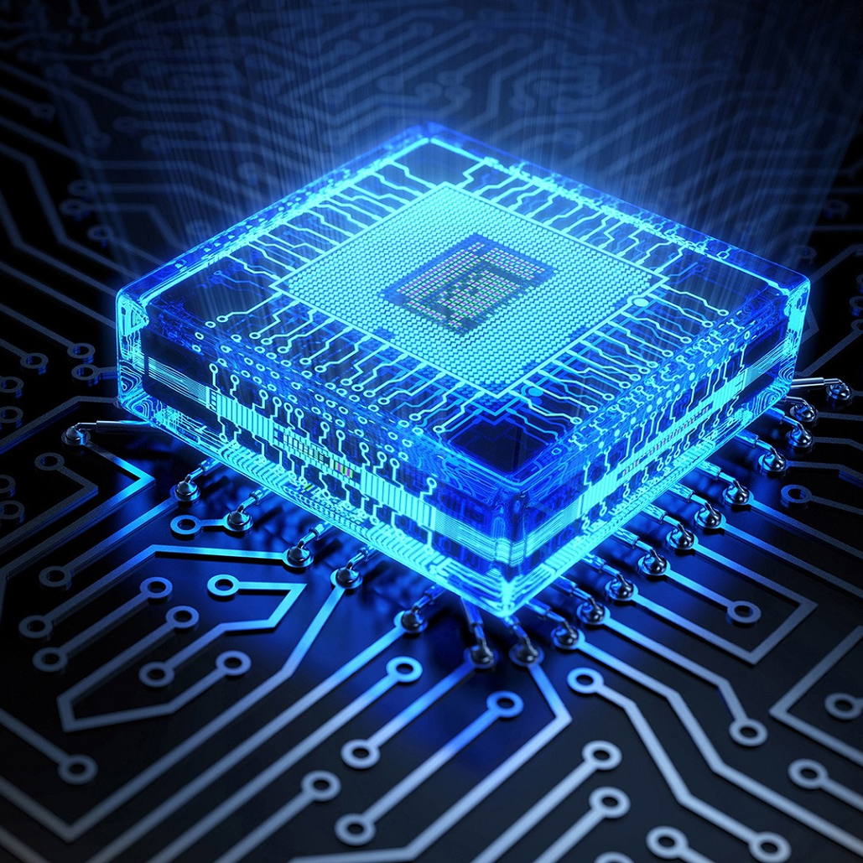
Цели и задачи проекта
Департамент электронной инженерии
Проект 868
Москва 2022
Подготовка технических и технико-экономических документов, достаточных для запуска в работу проекта по созданию отечественной доверенной системы ускоренного автоматизированного проектирования микроэлектронных и микромодульных устройств
Для достижения поставленной цели требуется решить следующие основные задачи:
провести полный технический и технико-экономический анализ зарубежных и отечественных систем автоматизированного проектирования;
провести анализ рынка САПР РФ и зарубежных стран с учетом особенностей предоставления лицензий на использование таких систем производителями;
определить базовые принципы создания планируемой к разработке комплексной системы автоматизированного проектирования;
разработать верхнеуровневую управляющую оболочку для прототипа перспективной системы автоматизированного проектирования;
разработать программное обеспечение, реализующее функционал и демонстрирующее возможности работы перспективной системы автоматизированного проектирования.

Slide 3
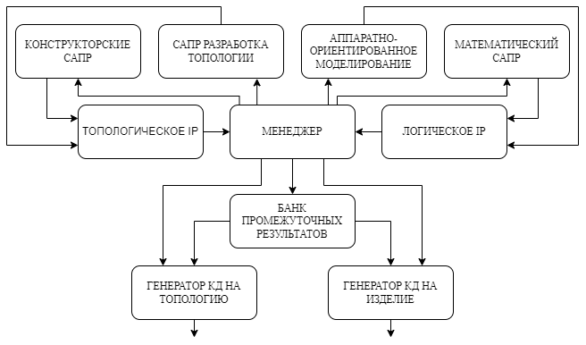
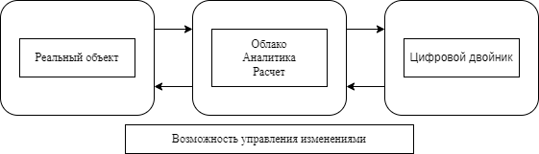





Концепция создания системы САПР
Департамент электронной инженерии
Проект 868
Москва 2022
Концепция цифрового двойника

Slide 4
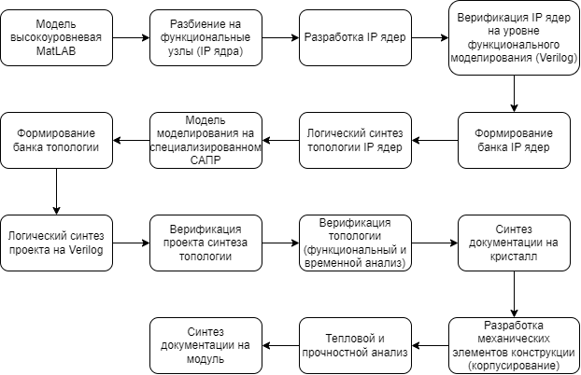
Структурная схема разрабатываемого САПР
Департамент электронной инженерии
Проект 868
Москва 2022
Компания | Продукт
Cadence | SPW2000
Cadence | I-Architect
Mentor Graphics | ModelSim
The MathWorks | MATLAB
Dassault Systèmes | SolidWorks

Slide 5





Программная реализация разрабатываемого САПР
Департамент электронной инженерии
Проект 868
Москва 2022
Рассмотренные операционные системы
Альт Линукс СПТ | ICLinux
ОСь | Альфа ОС
GosLinux | Эльбрус
Rosa Linux | Ред ОС
Calculate Linux | GosLinux
Ульяновск.BSD | AlterOS
Astra Linux

Slide 6





Программная реализация разрабатываемого САПР
Департамент электронной инженерии
Проект 868
Москва 2022
Рассмотренные конструкторские САПРы
LibreCAD | Sketchup
Solidworks | Autodesk AutoCAD
OpenSCAD | QCAD
BRL-CAD | ArchiCAD
NanoCAD | BricsCAD
Итог: FreeCad

Slide 7





Программная реализация разрабатываемого САПР
Департамент электронной инженерии
Проект 868
Москва 2022
Рассмотренные топологические САПРы
Sprint Layout | EagleCAD
EasyEDA | Proteus
DipTrace | Altium
Итог: KiCad

Slide 8





Программная реализация разрабатываемого САПР
Департамент электронной инженерии
Проект 868
Москва 2022
Рассмотренные платформы для разработки
MPLABX | ARM Keil
Arduino IDE | Code::Blocks
Eclipse | Microsoft Visual Studio
ConTEXT
Итог: STM32Cube

Slide 9
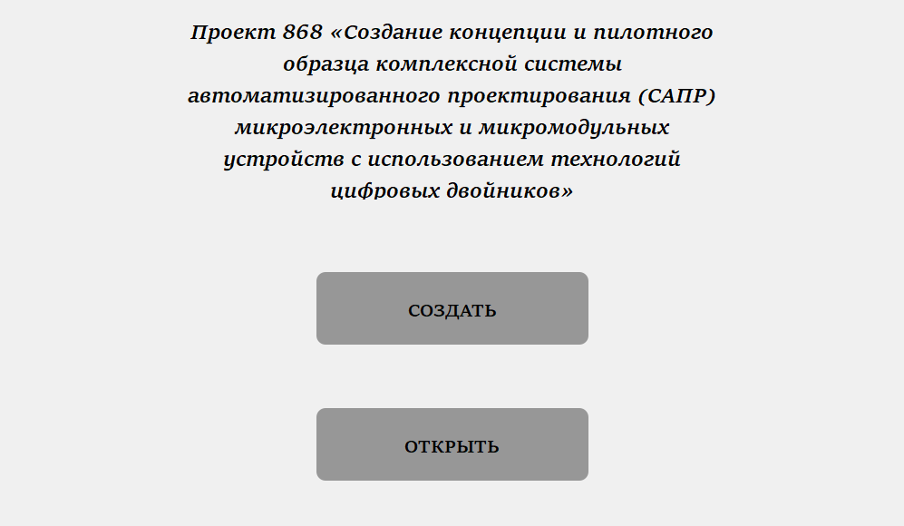
Особенности оболочки:
Написана на Python
Многопользовательская/персональная
Файлы хранятся на сервере
Выбор САПРов
Несколько проектов одновременно
Общая папка для совместной работы
Ограничение в доступе при многопользовательском режиме
Департамент электронной инженерии
Проект 868
Москва 2022
Notes:
ё

Slide 10
Наши результаты
Департамент электронной инженерии
Проект 868
Москва 2022
Научно-технический отчет, включающий анализ современных САПР, применяемых при создании микроэлектронных и микромодульных устройств, с точки зрения их функциональности, законченности, возможностям улучшения, требования к новому отечественному САПР с долгосрочной перспективой развития и их обоснование, описание прототипа создаваемой САПР
Действующий прототип системы автоматизированного проектирования, скомпонованный путем обоснованного объединения в единой управляющей оболочке нескольких САПР, обеспечивающих сквозное проектирование микроэлектронных и микромодульных устройств по всем технологическим переделам
Бизнес-план для запуска start-up для реализации проекта создания отечественного САПР по созданию микроэлектронных и микромодульных устройств с использованием технологий цифровых двойникову

